Slide 1
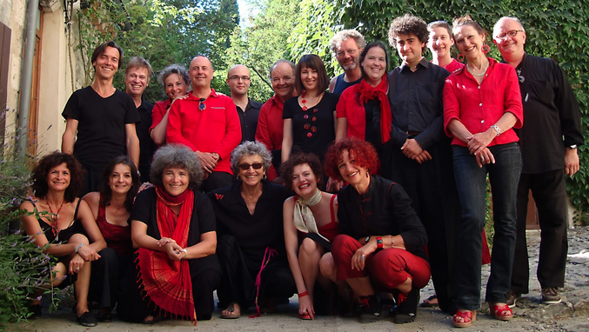
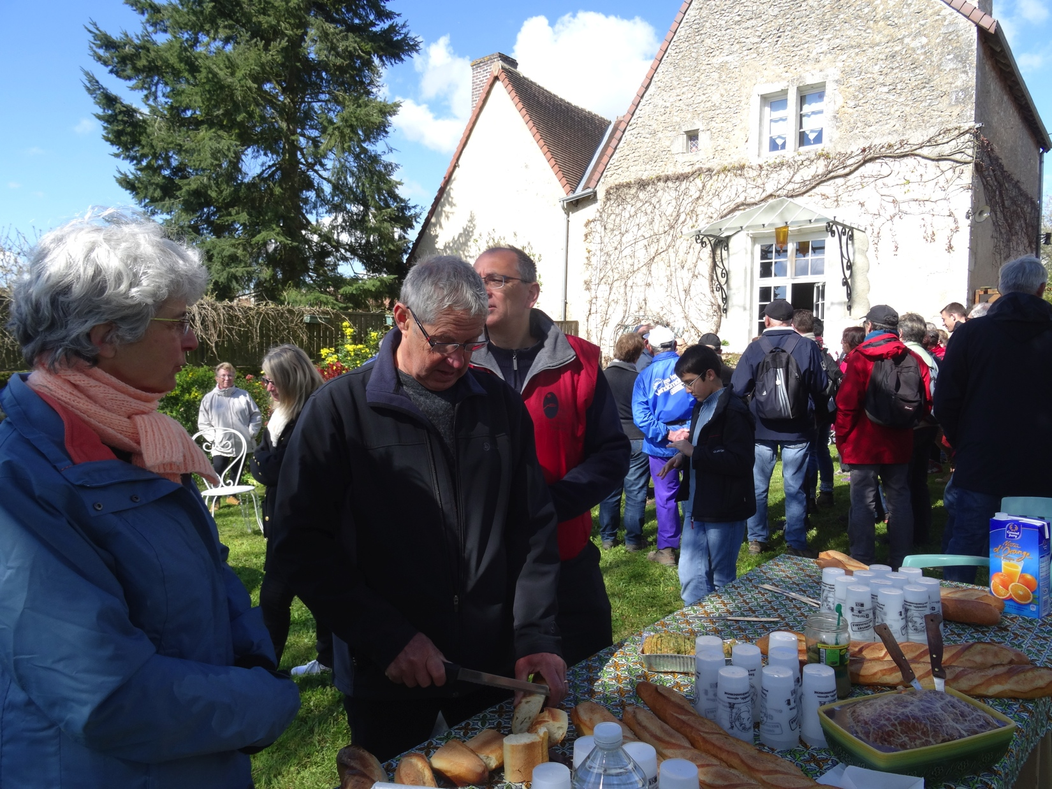
N°44 Septembre 2017 Spéciale « Remplacement de la cloche de Villiers »
CONCERT DE LA CHORALE DU DELTA
LES VIRADES DE L’ESPOIR
La chorale du Delta est dirigée par Coline Serreau (actrice, réalisatrice, scénariste et compositrice). Elle a déjà fait « église comble » lors de ses 2 premières représentations à Villiers et nous avait communiqué leur plaisir de chanter, de faire vibrer son auditoire et cet édifice à la qualité exceptionnelle de résonance.
Celle-ci se produira à nouveau le dimanche 24 septembre à 20h30 à l’église Saint-Hilaire.
Rappelons que ce chœur au très grand talent est composé d’amateurs, qui proposent un répertoire éclectique. Ils poursuivront à Villiers une tournée d’automne très remplie. Leurs concerts sont toujours gratuits, avec libre participation du public.
La 12ème sortie pédestre aura lieu le dimanche 22 octobre. Départ 8h30 devant la mairie. Le parcours de 8 km aura pour thème : Villiers et ses plans d’eau. Vous (re)découvrirez à cette occasion des
lieux méconnus
repérés comme
toujours par
Gérard Bedu.
Vous profiterez
des commen-
taires passion-
nés de Jean
Chaillou. Un casse croûte est prévu.
Les gâteaux faits maison sont les bienvenus.
Les Virades de l’espoir sont le RDV national de sensibilisation et de mobilisation pour mieux comprendre et vaincre la mucoviscidose.
La 52ème édition vous présente un programme varié du 22 au 24 septembre en France. En Vendômois pour la 20ème fois, des animations sont proposées sur plusieurs communes.
Manifestations sur les 3 jours :
. Sculpture sur bois en direct : vendredi dès 8h parking Vendômoise motoculture / samedi dès 9h Place St Martin / Dimanche dès 8h dans le parc du château de la vallée à Villiers-sur-Loir
. A Thoré : Enduro à la Carpe : du vendredi 15h au dimanche 10h
Samedi 23 septembre :
. St Firmin-des-près : Rando équestre de 25 km attelé et monté (départ de 8h à 9h30)
. Lignères : Tournoi de pétanque à partir de 14h (doublettes formées)
. St Ouen : Théâtre (représentation troupe les Zanonymes) à 20h et dimanche après-midi
. Vendôme : 11h Zoumba partie / 15h Rando rollers / animations de pompiers / 16h30 Country dance / 17h30 Lancer de ballons
Dimanche 24 septembre (château de la Vallée)
Matin : Randos pédestre, VTT, cyclo (inscription dès 8h) / Respect du Code de la Route (départ groupé 8h30 place mairie). Midi : Restauration/buvette sur place
Après-midi : Animations et jeux variés
SORTIE PÉDESTRE

Slide 2
Course automobile « Cœur de France »
La course se
déroule les 29
et 30 septembre
dans le cadre du
championnat
de France des
rallyes. Les
circuits sont
concentrés com-
me les années
précédentes
autour de
Savigny. Mais à compter de cette année, l’accueil de la logistique se situe à Vendôme. Les voitures de compétition, en dehors des temps de parcours de courses, seront stationnées dans le parc d’assistance situé au quartier Rochambeau, où les mécaniciens pourront travailler sous les yeux du public. Les véhicules rejoindront donc ce parc en empruntant les routes ouvertes à la circulation, soit par le village de Villiers, si leur hébergement se situe dans un gite ou chambre d’hôtes, soit par la déviation.
Autres évènements sur le Vendômois
- Les Artistes du Vendômois (dont JP Renard) à la Chapelle St Jacques du 8 au 30 septembre
- Festival des mots en vendômois, marché cou-vert de Vendôme, 30 septembre et 1er octobre
- Rockomotives, 21 au 28 octobre à Vendôme
Amicale des retraités
Reprise des jeux, le 26 Septembre, de la gymnastique, le mardi matin 12 septembre
Sortie au Mans à Antarès : comédie musicale "les Choristes », le 24 novembre
AG le 12 décembre à 14h30 (renouvellement adhésion 2018 et inscription au repas annuel)
Bibliothèque
Les bénévoles vous accueillent le mardi de 16h30 à 19h et le jeudi de 16h30 à 18h.
Lecture d'albums : le 3ème jeudi du mois à 17h, les 21 septembre, 19 octobre, 16 novembre et 21 décembre.
SUR LE VENDOMOIS
Dates des prochains conseils municipaux
D’ici la fin de l’année, ils se tiendront à 20h30 :
le vendredi 22 septembre,
le vendredi 20 octobre,
le vendredi 17 novembre,
le jeudi 14 décembre.
Travaux à Villiers : l’enrobé de la voirie rue de Chantereine sera effectué le 18 octobre ; et les 7 aménagements sécuritaires (3 dos d’âne refaits rue du plan d’eau, rue P. A. Colin, rue de la Garelière et rue de Villepoupin) seront réalisés les 19 et 20 octobre.
De plus, des bornes de charge électrique seront prochainement installées sur le parking près de l’Artésienne, rue du Petit Thouars.
Election sénatoriale du 24 septembre
3 élus de Villiers voteront comme 960 autres grands électeurs du Loir et Cher pour élire 2 sénateurs parmi 8 candidats.
ACTUALITES MUNICIPALES
VIE DES ASSOCIATIONS
Agenda des fêtes et évènements
Septembre
Du 8 au 30 : Artiste du Vendômois, chapelle St jacques
Vendredi 22/dimanche 24 : Virades Espoir, château Vallée
Dimanche 24 : Concert Chorale du Delta, église St Hilaire
Vendredi 29 et samedi 30 : Rallye auto « Cœur de France »
WE du 30 et 1er octobre : Festival des mots, Vendôme
Octobre
Dimanche 1 : Repas des Ainés à l’Artésienne
Du 21 au 28 octobre : Rockomotives à Vendôme
Dimanche 22 : Rando « Villiers et ses plans d’eau », 8h30
Novembre
Samedi 11 : Commémoration de l’armistice
Vendredi 24 : Sortie au Mans : comédie "les Choristes »
Décembre
Samedi 16 : Goûter de noël CCAS/musique, 14h Artésienne

